Slide 1








UBND QUẬN DƯƠNG KINH
TRƯỜNG TIỂU HỌC ANH DŨNG
TỰ NHIÊN XÃ HỘI
Bài 1: Kể về gia đình (tiết 1)

Slide 2
Hoạt động Khởi động
Cả lớp hát bài : Cả nhà thương nhau

Slide 3
Hoạt động 1: Quan sát hình và cho biết gia đình Hoa gồm có những ai

Slide 4
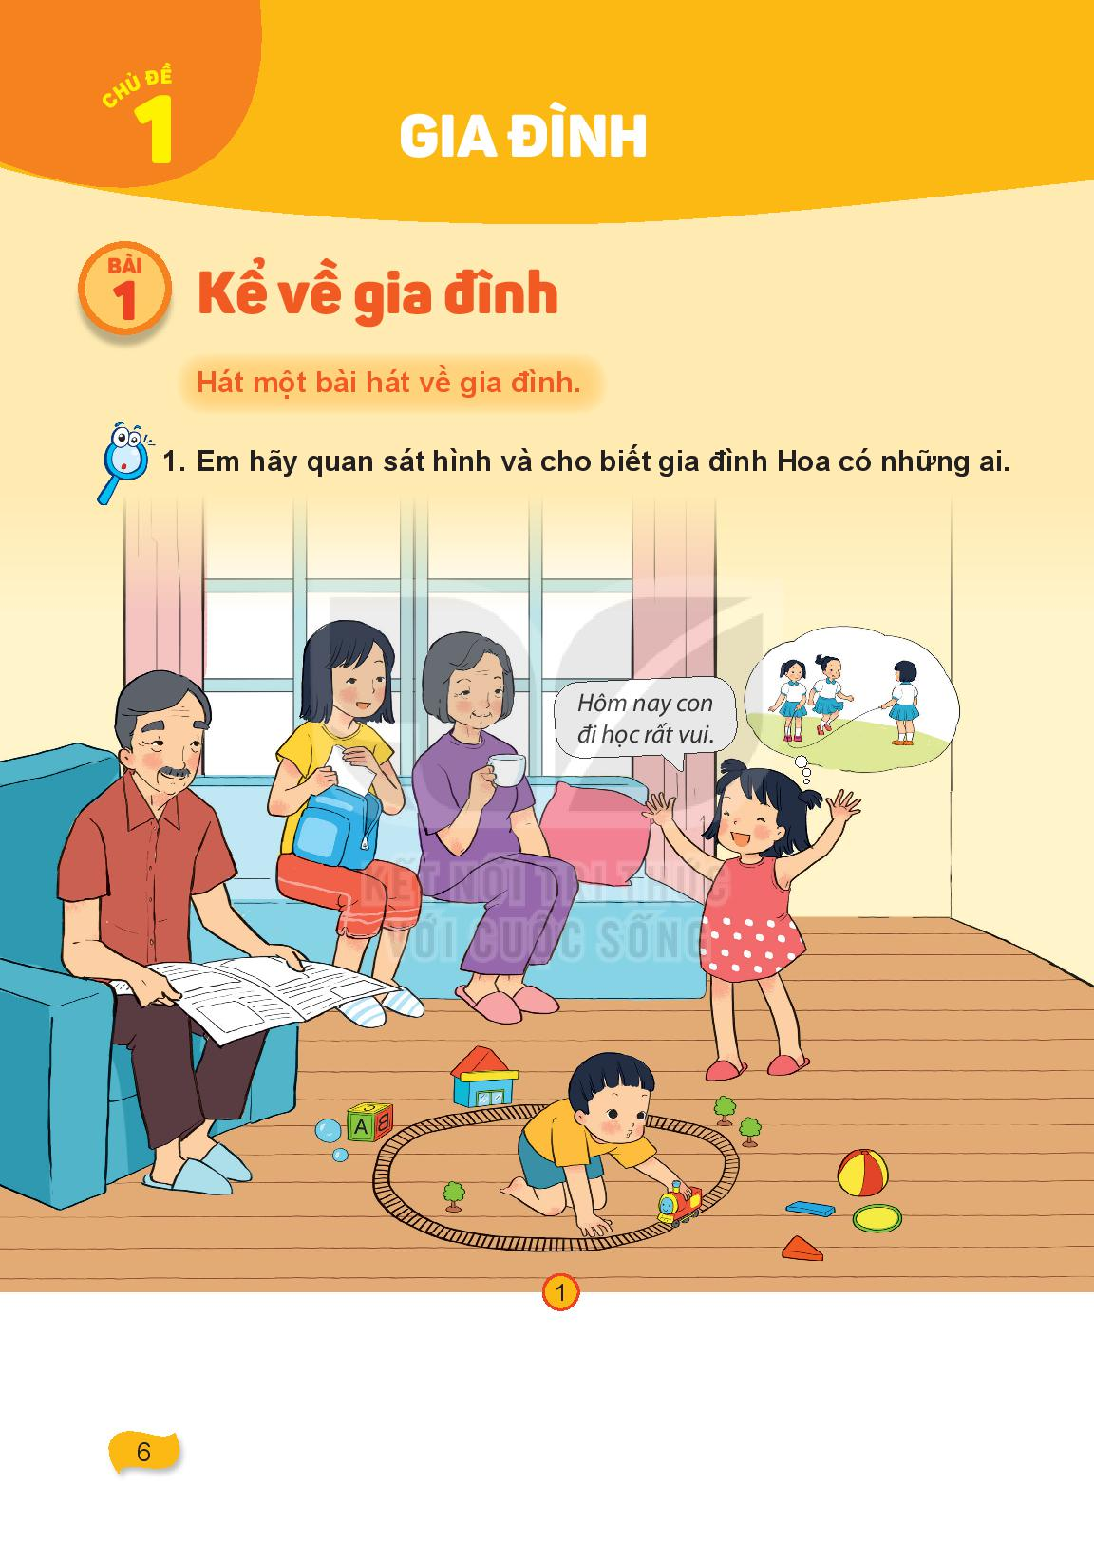
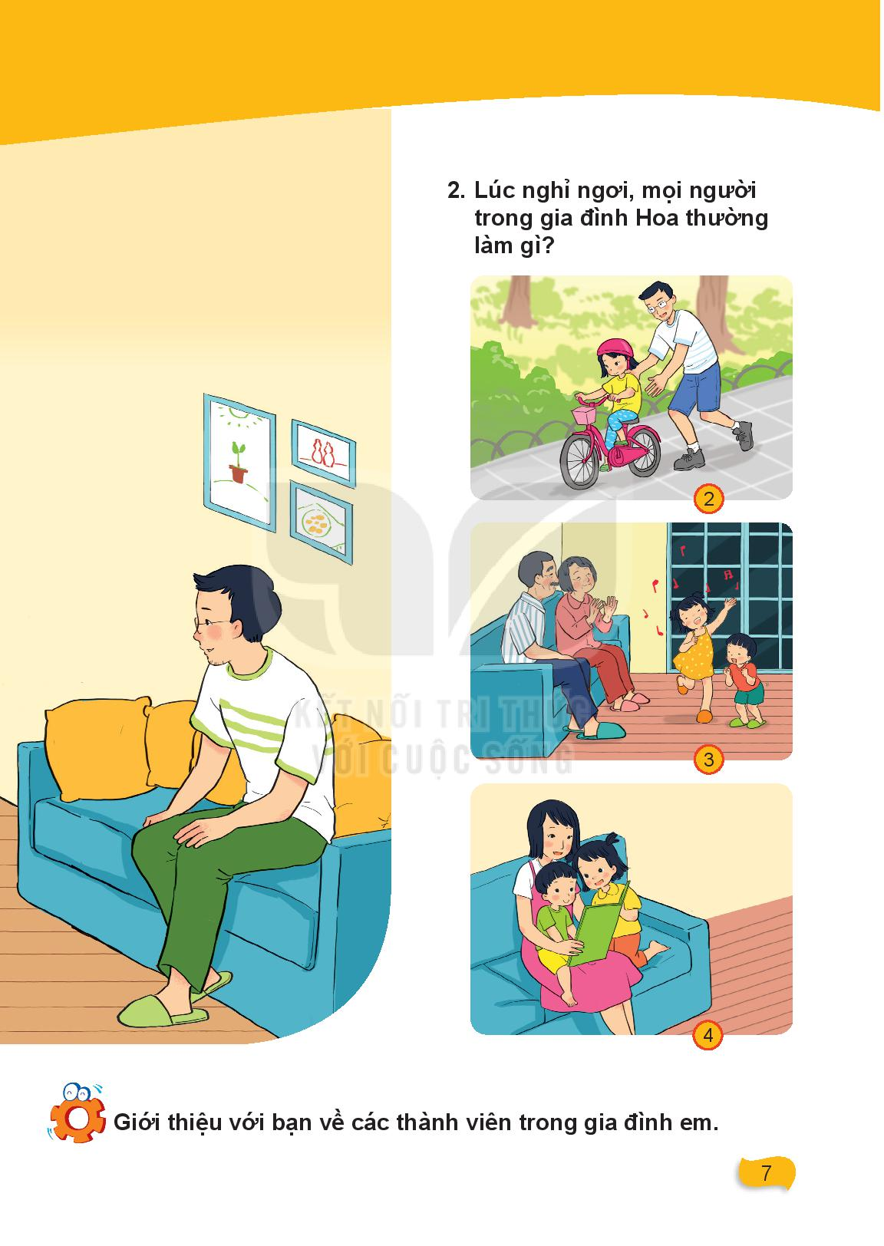

Slide 5
Kết luận: Gia đình Hoa có ông, bà, bố, mẹ, Hoa và em trai. Mọi người đang quây quần, vui vẻ nghe Hoa kể về những hoạt động ở trường.

Slide 6
Hoạt động 2: Thảo luận nhóm đôi và trả lời câu hỏi
Ông bà, bố mẹ Hoa thường làm gì vào lúc nghỉ ngơi?
Mọi người trong gia đình Hoa có vui vẻ không?

Slide 9
Hoạt động thực hành: Kể cho nhau nghe về gia đình của em
Gia đình em gồm có những thành viên nào?
Mọi người trong gia đình em thường làm gì vào thời gian nghỉ ngơi?

Slide 10
Kết luận: Ai sinh ra cũng có một gia đình, Ông bà, bố mẹ và anh chị em là những người thân yêu nhất, Mọi người trong gia đình phải thương yêu, quan tâm, chăm sóc lẫn nhau.

